Slide 1
Тундра
ОКРУЖАЮЩИЙ МИР

Slide 2
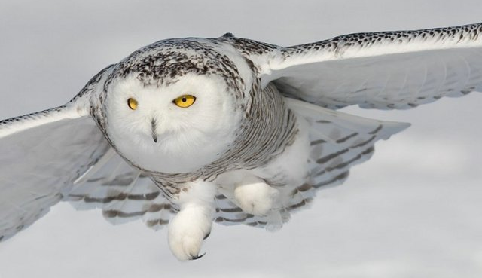
Животные
Сова
Полярная сова — самая крупная птица из отряда совообразных в тундре. Голова круглая, радужина глаз ярко-жёлтая. Длина тела может достигать 55—70 см, масса — 2—3 кг. Размах крыльев составляет в среднем 142—166 см.
Для взрослых птиц характерно белое оперение с тёмными поперечными пестринами. Белое оперение полярной совы маскирует её на фоне снега. Птенцы коричневого цвета. Клюв чёрный, почти до конца покрыт перьями—щетинками. Оперение ног похоже на шерсть, образует «космы».

Slide 3
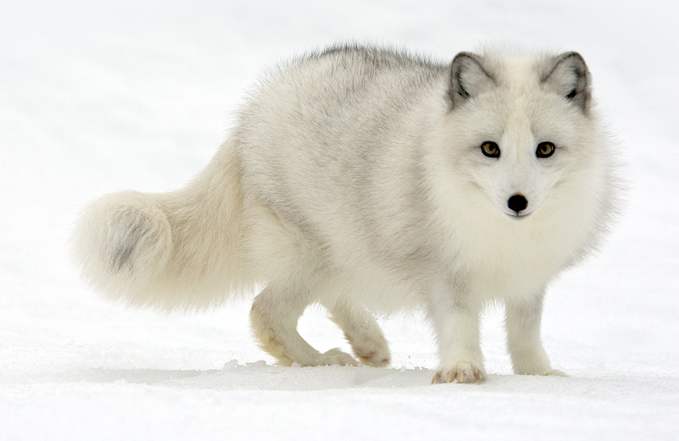
Песец
Песец или полярная лисица — хищное млекопитающее семейства псовых, единственный представитель рода песцов. Небольшое хищное животное, напоминающее лисицу. Длина тела 50—75 см, хвоста — 25—30 см, высота в холке — 20—30 см. В отличие от лисицы, тело у песца приземистое, морда укороченная; уши закруглены, слабо выступают из зимней шерсти (это предохраняет их от обморожения).
Единственный представитель семейства псовых, которому свойственена сезонная смена окраски. По окраске различают обычного белого (зимой — чисто-белый, летом — грязно-бурый) и голубого песца.
У последнего зимний наряд тёмный: от песочного и светло-кофейного до тёмно-серого с голубоватым отблеском и даже коричневого с серебром. Голубые песцы встречаются во всех популяциях, но на материке они редки, а на некоторых островах, напротив, преобладают.

Slide 4
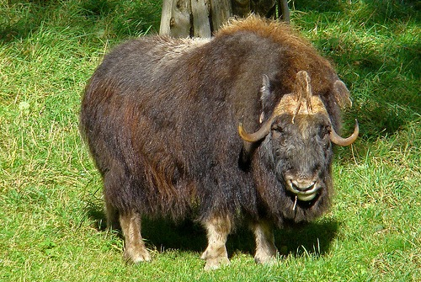
Овцебык
Овцебык или мускусный бык — единственный современный представитель рода овцебыков из семейства полорогих.
Дальние предки современных овцебыков жили в высокогорьях Центральной Азии. Около 3,5 млн лет назад, когда климат стал заметно холоднее, предки овцебыков спустились с Гималаев и распространились по территории Сибири и остальной северной Евразии. Во время оледенения овцебыки по Берингову перешейку проникли в Северную Америку, а оттуда в Гренландию.

Slide 5
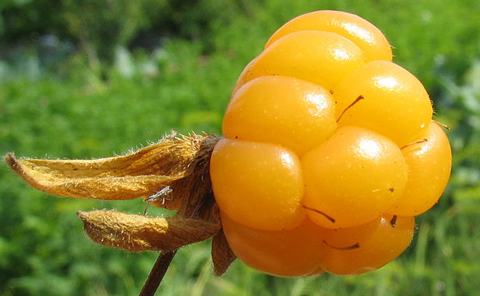
Растения
Морошка
Морошка — любимая ягода Александра Пушкина. В древности называли «болотный янтарь», «очи болотного», «болотный стражник». На севере укоренилось название «царская ягода».
Народные названия: моховая смородина, глошина, северный апельсин, арктическая малина.

Slide 6
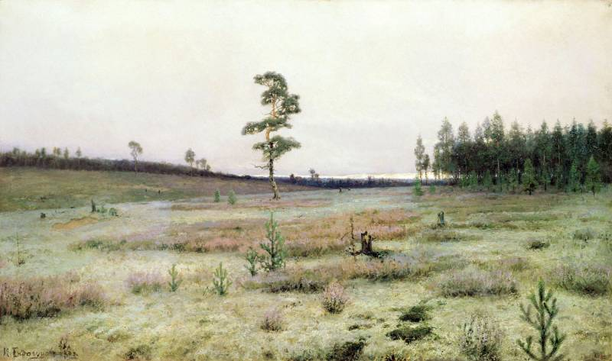
Мхи
Мхи встречаются на всех континентах, в том числе в Антарктиде, нередко в экстремальных условиях обитания.
Обычно мхи образуют плотные скопления в затенённых местах, нередко в непосредственной близости от воды, хотя могут встречаться и на относительно открытых, сухих участках. Среди моховидных есть виды, живущие в пресноводных водоёмах. Морских обитателей нет, хотя некоторые виды поселяются на скалах в полосе прибоя.

Slide 7
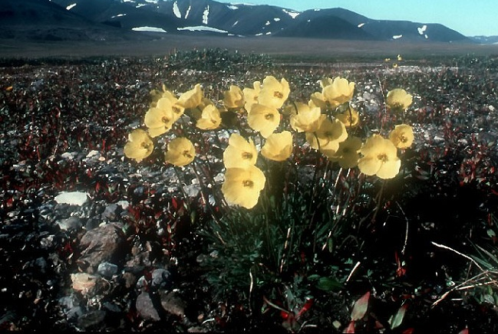
Полярный мак
Произрастает в арктическом поясе Северного полушария — Норвегия, Швеция, Исландия, Фарерские острова, Аляска и в арктических районах Канады.
На территории России встречается на архипелаге Новая Земля, острове Вайгач, в Хибинах, на Таймырском полуострове, в полярной зоне Урала, Якутии и Магаданской области.
Произрастает на каменистых и песчаных местах, на галечных берегах рек.

Slide 8
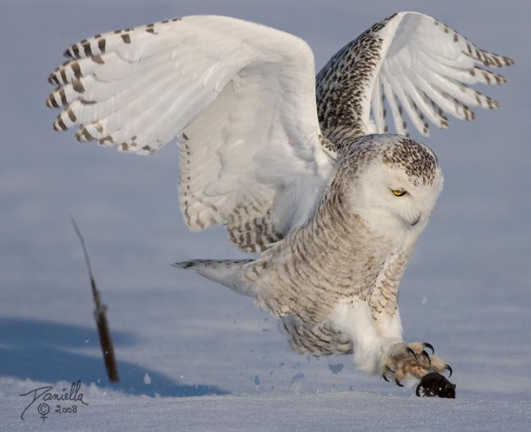
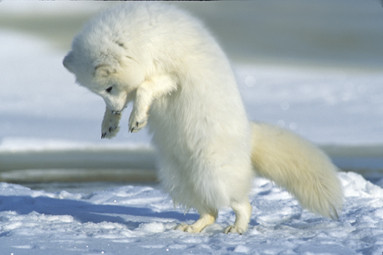
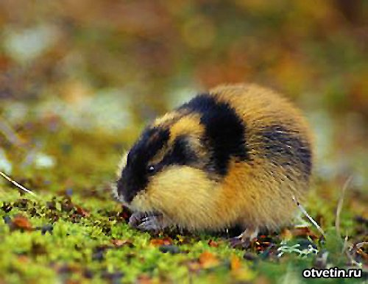
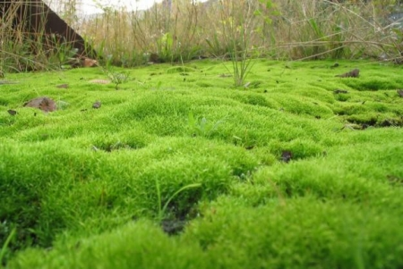
Цепь питания

Slide 9
К О Н Е Ц

